Slide 1
Тема труда в изобразительном искусстве
Материалы к уроку ИЗО в 4 классе

Slide 2
Народные пословицы о труде. Прокомментируй их.
Какова пряха, такова на ней и рубаха.
И готово, да бестолково.
Велик телом, да мал делом.
Долог день до вечера , коли делать нечего.
Мед есть – в улей лезть.
Грибы ищут – по лесу рыщут.
Готовь летом сани, а зимой – телегу.
Белые ручки чужие труды любят.
Терпение и труд все перетрут.

Slide 3
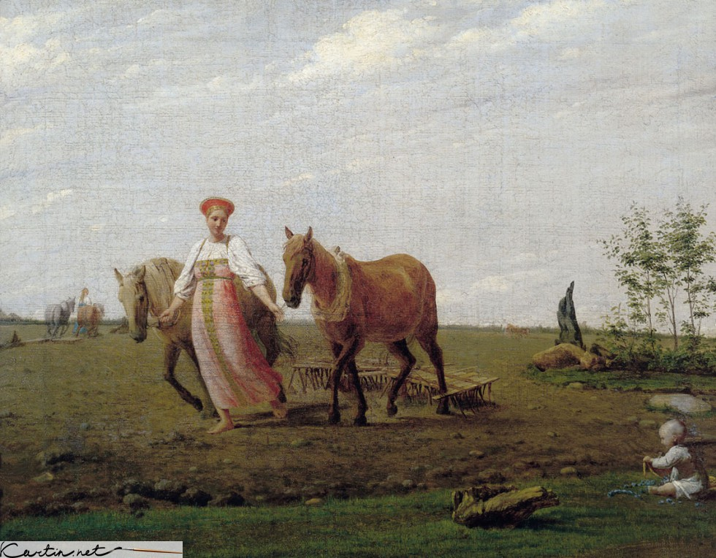
А. Венецианов «Весна»

Slide 4
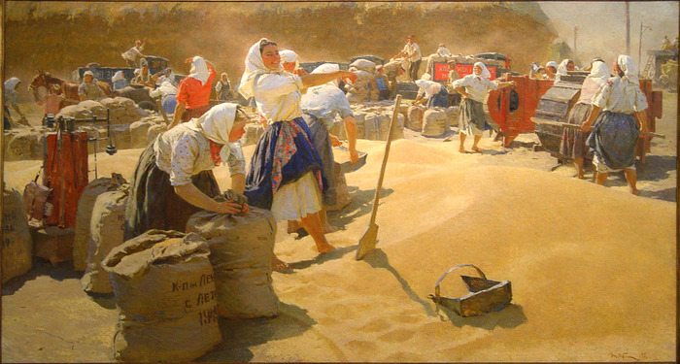
Т. Яблонская «Хлеб»

Slide 5
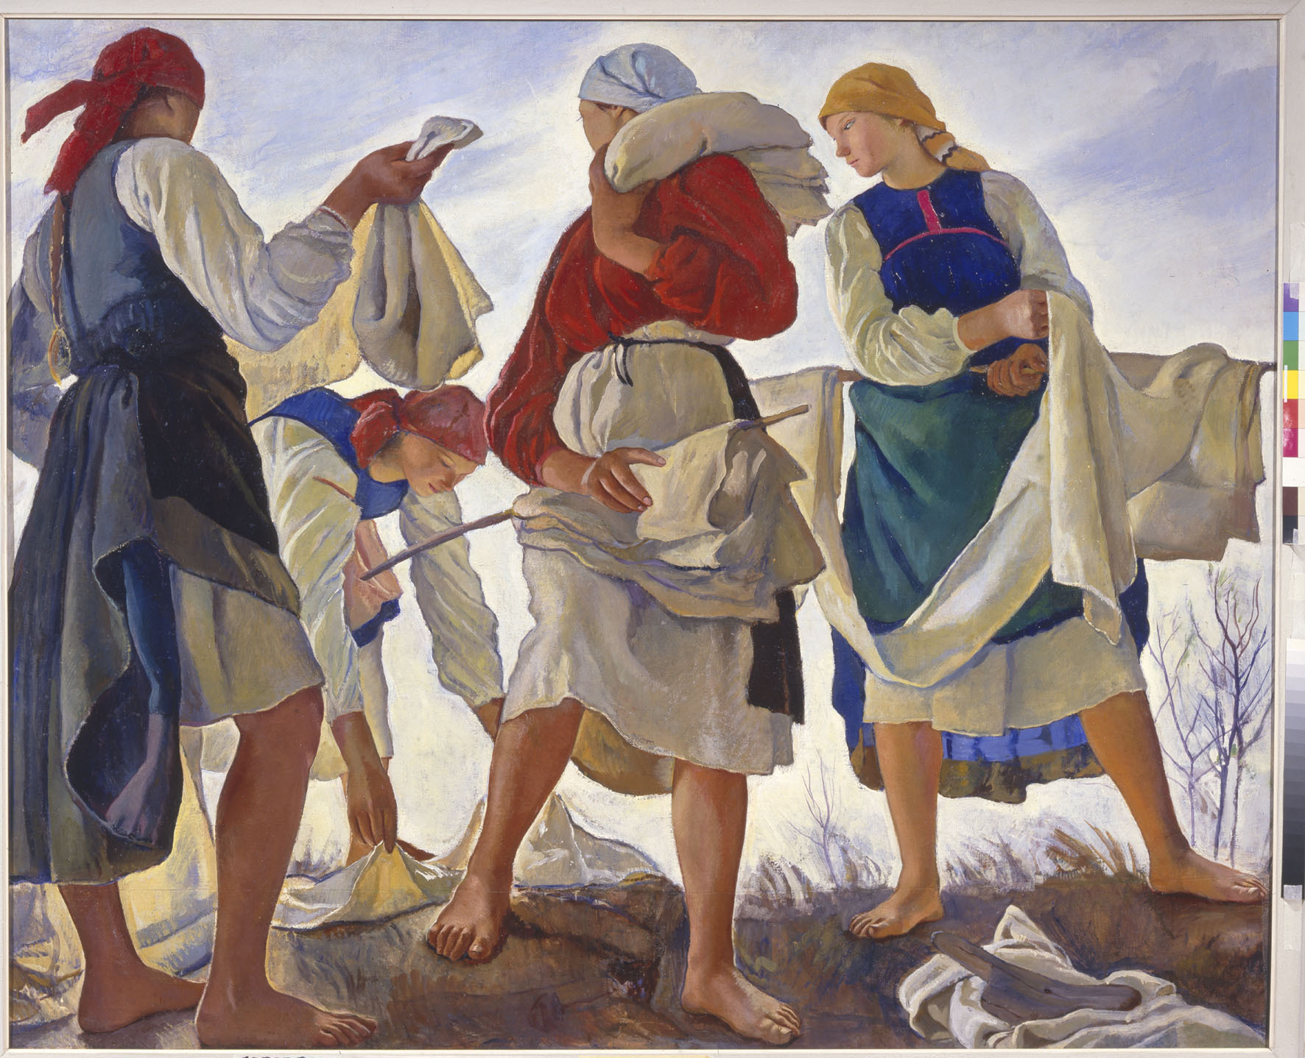
З. Серебрякова «Беление холста»

Slide 6
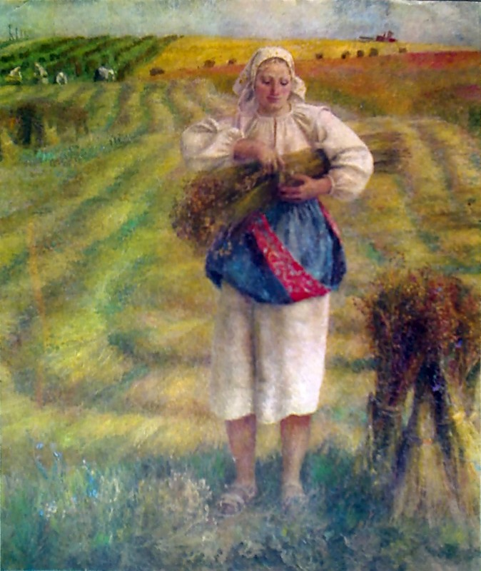
Т. Яблонская «Лён»

Slide 7
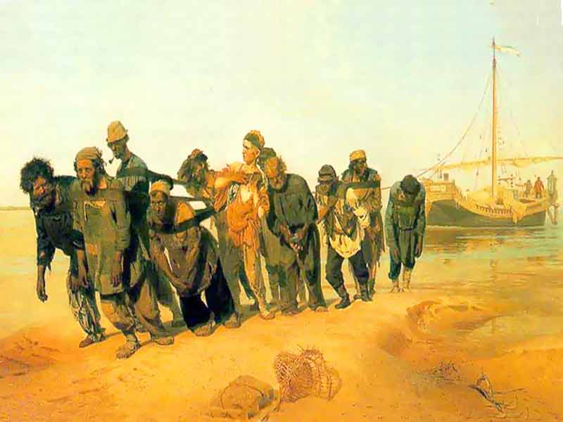
И. Репин «Бурлаки на Волге»

Slide 8
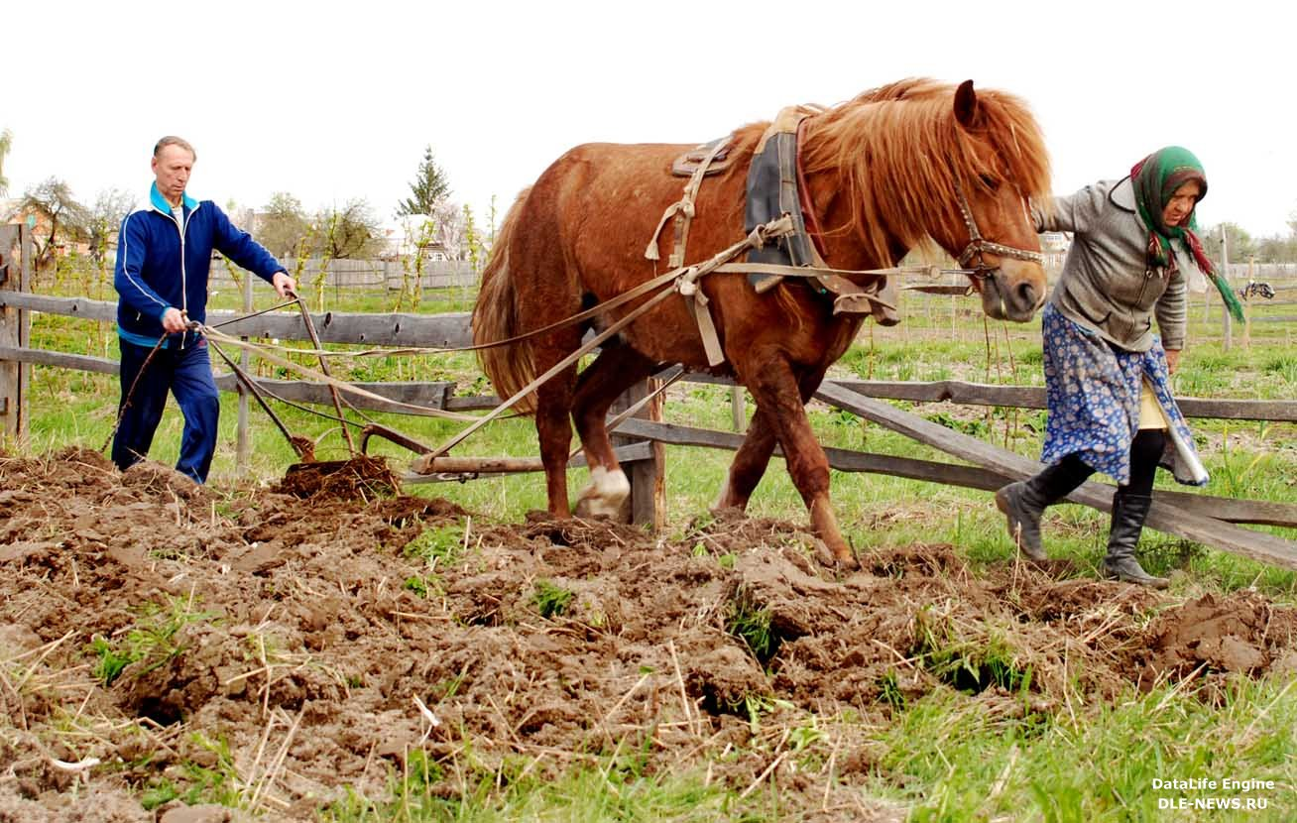

Slide 9
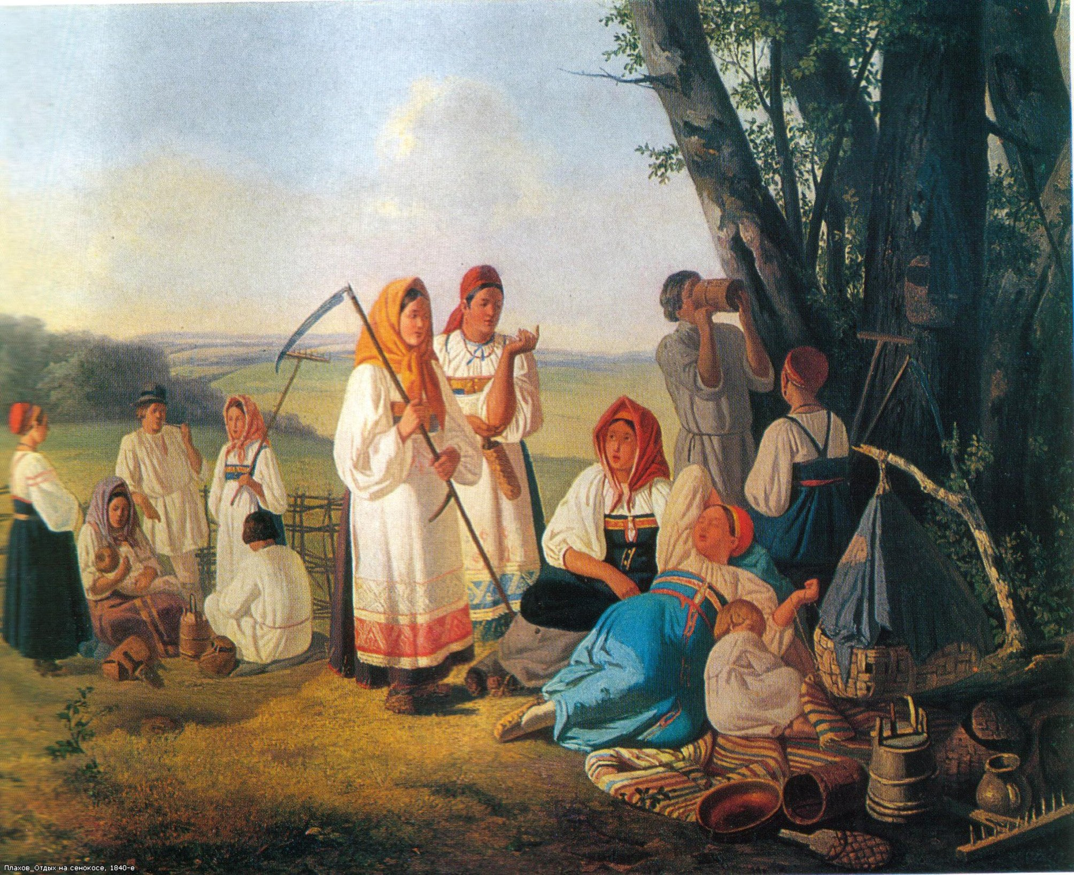

Slide 10
